Slide 1
Levkår, sosial skilnad, livskvalitet
Ungdomsskule

Slide 2
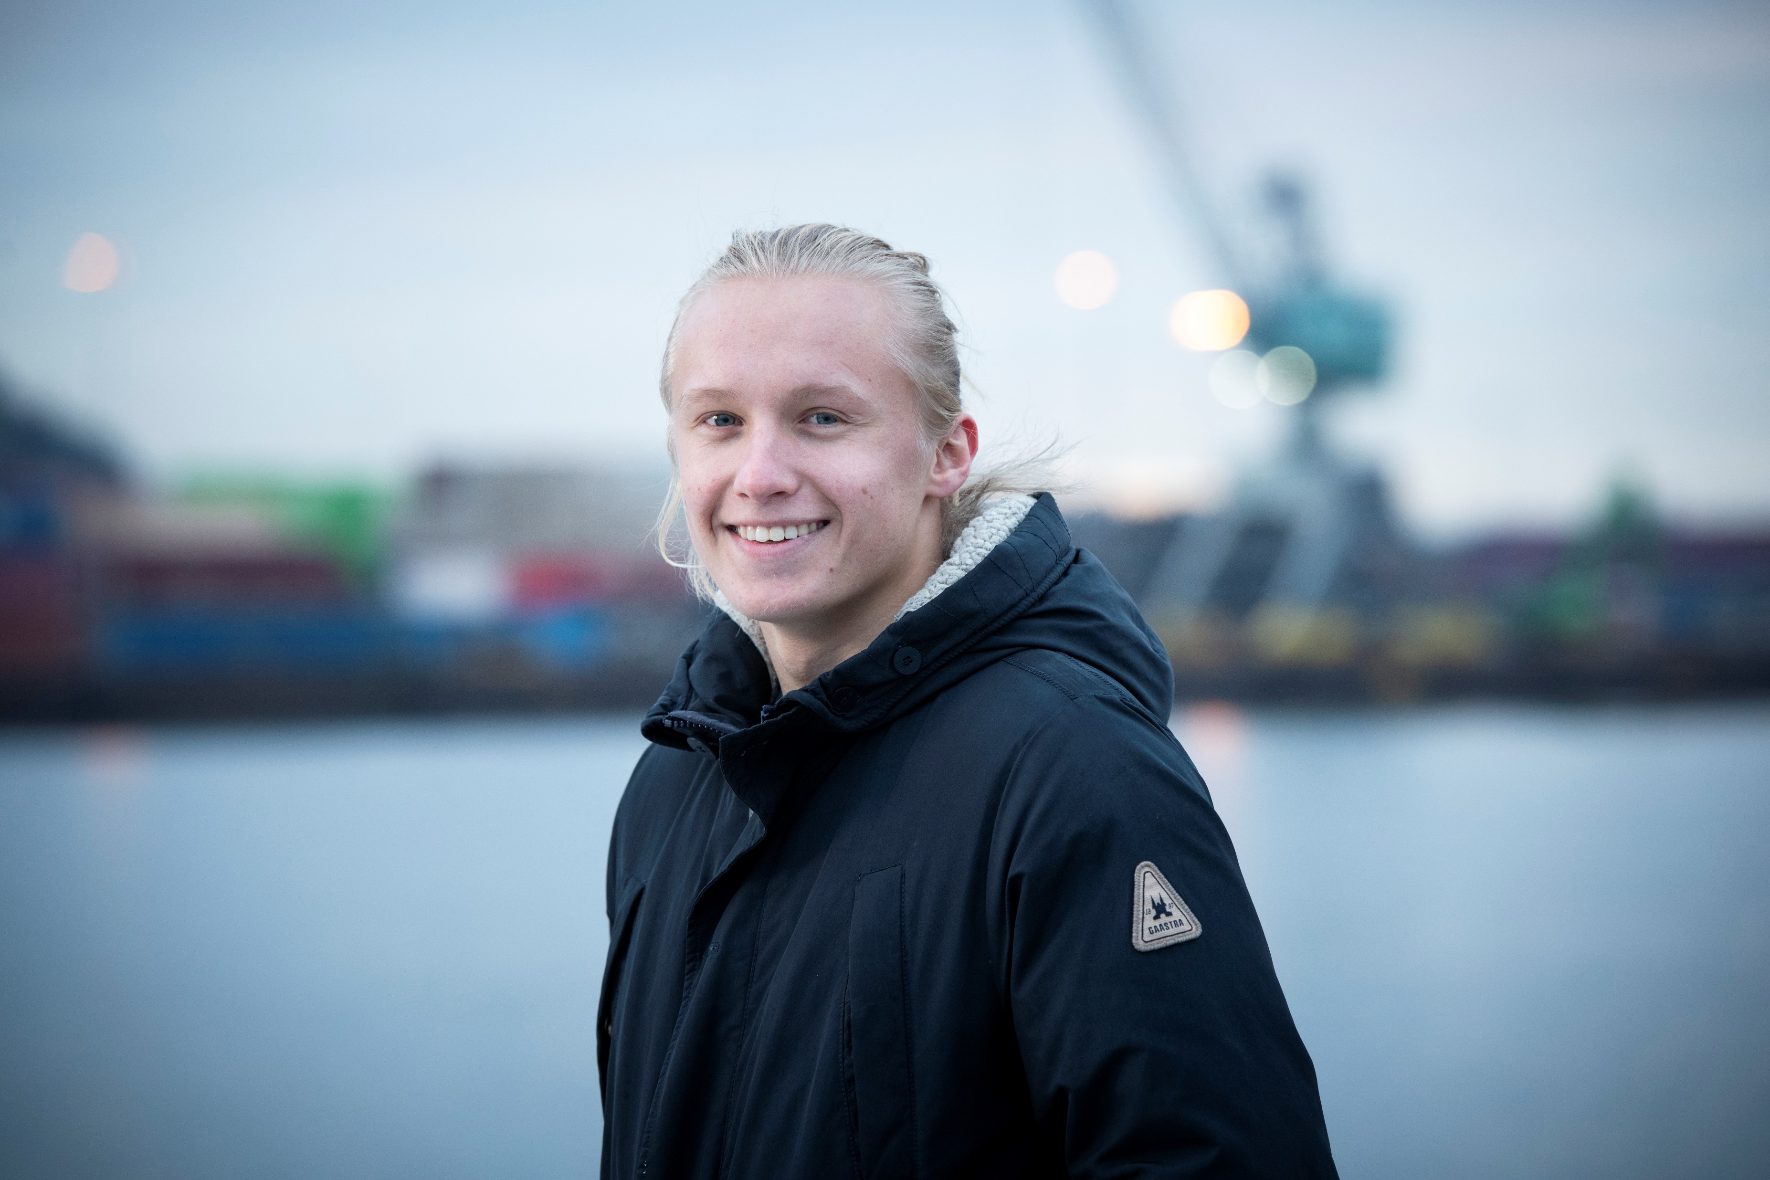
Standardrapport svarfordeling
FAKTA OM UNDERSØKELSEN:
Ungdomstrinnet
Tidspunkt: Uke 4 - 6
Antall elever: 338
Antall svar: 294
Svarprosent: 87 %
Ungdata-undersøkelsen 2024 i Kvam kommune
Foto: Skjalg Bøhmer Vold

Slide 3
Livskvalitet
Er du enig eller uenig i det som står under?

Slide 4
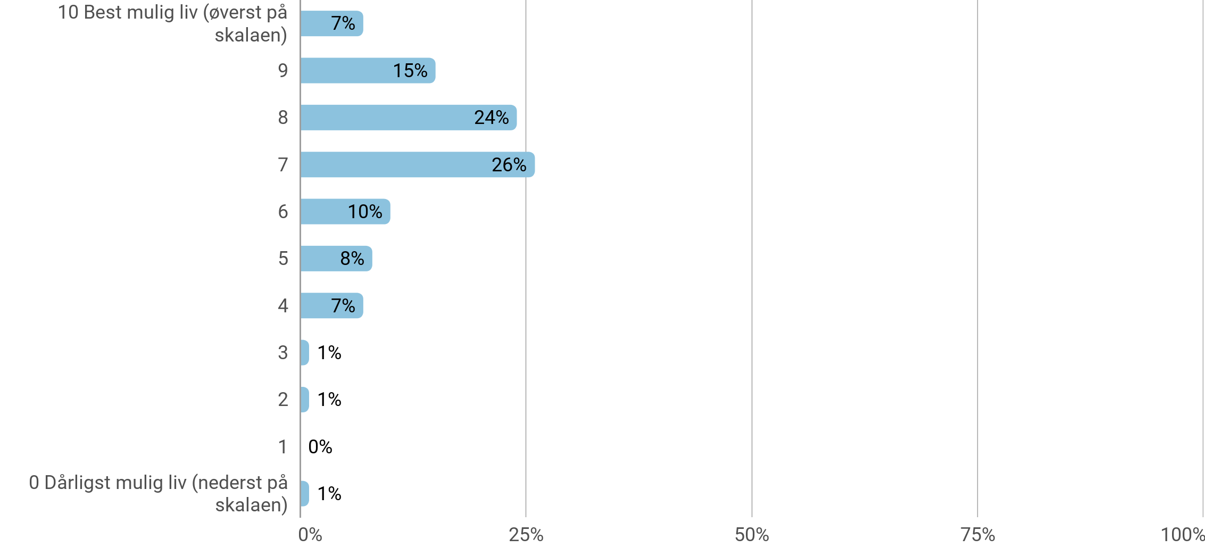
Livskvalitet
Tenk deg en skala som går fra 0 til 10. Toppen av skalaen (10) står for det best mulige livet for deg og nederst (0) er det verst mulig livet for deg.
Antall svar 289

Slide 5
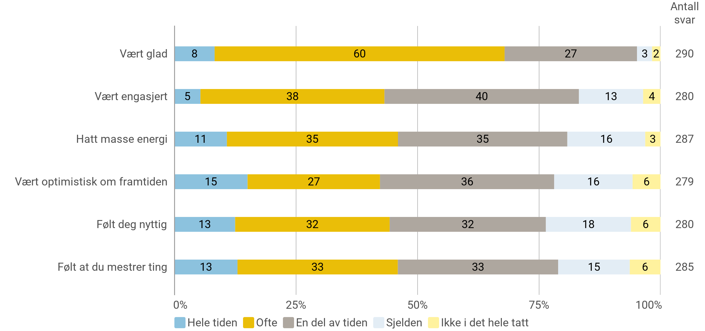
Livskvalitet
Tenk på hvordan du har hatt det den siste uka, hvor ofte har du...

Slide 6
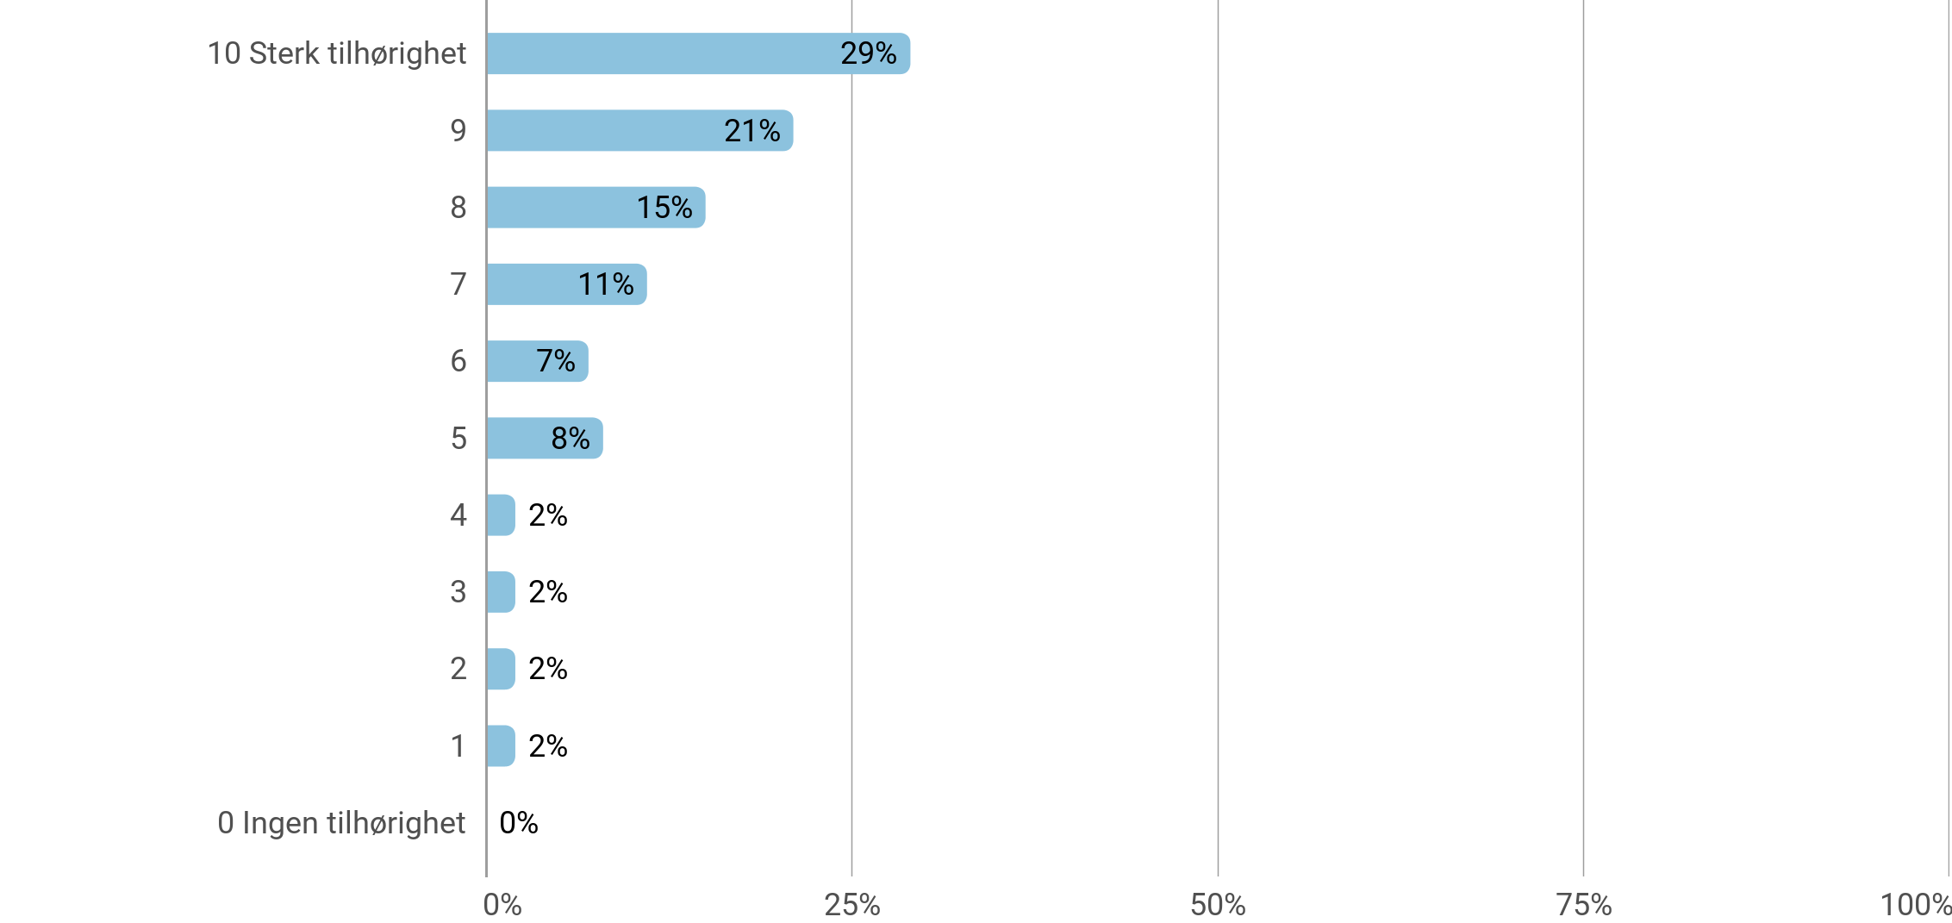
Livskvalitet
I hvilken grad føler du at du hører til på stedet der du bor?
Antall svar 286

Slide 7
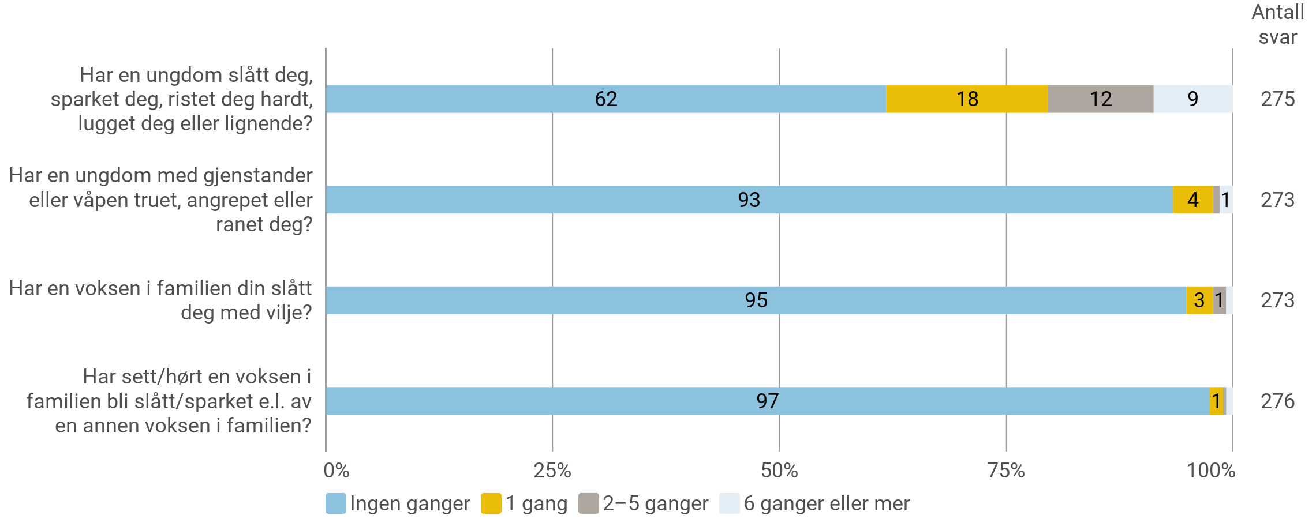
Vold
Tenk på de siste 12 månedene

Slide 8
Noen å snakke med
Dersom du føler deg utafor eller trist og trenger en å snakke med, har du noen du kan prate med?
Antall svar 277

Slide 9
Fornøyd med livet
Hvor fornøyd eller misfornøyd er du med ulike sider ved livet ditt?

Slide 10
Selvbilde
Nedenfor er det noen påstander om hvor fornøyd du er med livet ditt. Hvordan passer disse for deg?

Slide 11
Trygghet
Hvor trygg føler du deg?

Slide 12
Livskvalitet
Er du enig eller uenig i det som står under? (Prosentandel som har svart 'helt enig' eller 'litt enig')

Slide 13
Livskvalitet
Tenk deg en skala som går 0 til 10. Toppen av skalaen (10) står for det best mulige livet for deg og nederst (0) er det verst mulig livet for deg. Generelt sett, hvor står du på denne skalaen nå for tiden? (Prosentandel som har svart svaralternativ '6' eller høyere)

Slide 14
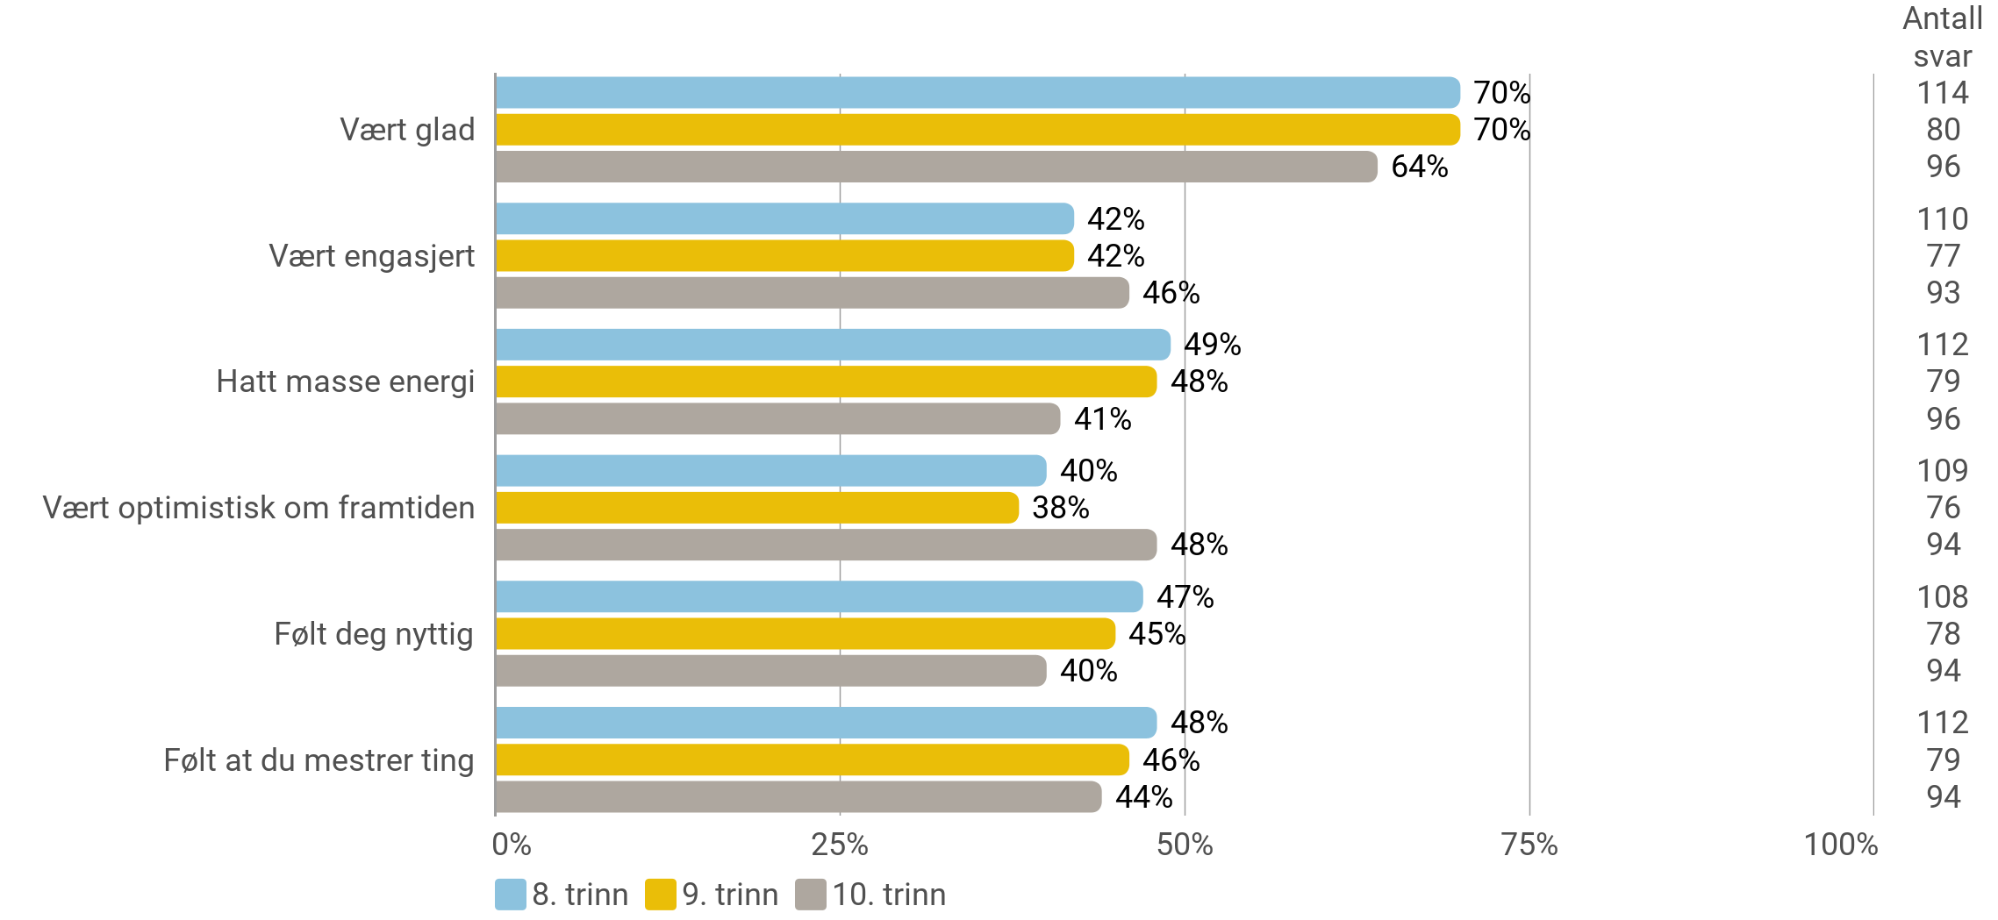
Livskvalitet
Tenk på hvordan du har hatt det den siste uka, hvor ofte har du… (Prosentandel som har svart 'hele tiden' eller 'ofte')

Slide 15
Livskvalitet
I hvilken grad føler du at du hører til på stedet der du bor? (Prosentandel som har svart svaralternativ '6' eller høyere)

Slide 16
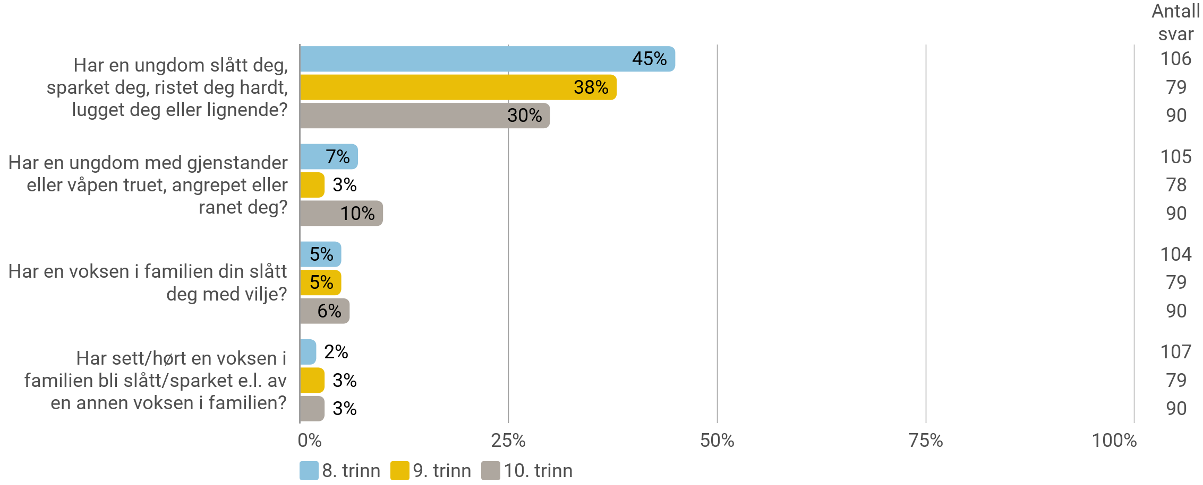
Vold
Tenk på de siste 12 månedene (Prosentandel som har svart '1 gang' eller fler)

Slide 17
Noen å snakke med
Dersom du føler deg utafor eller trist og trenger en å snakke med, har du noen du kan prate med? (Prosentandel som har svart 'Ja')
Antall svar 277

Slide 18
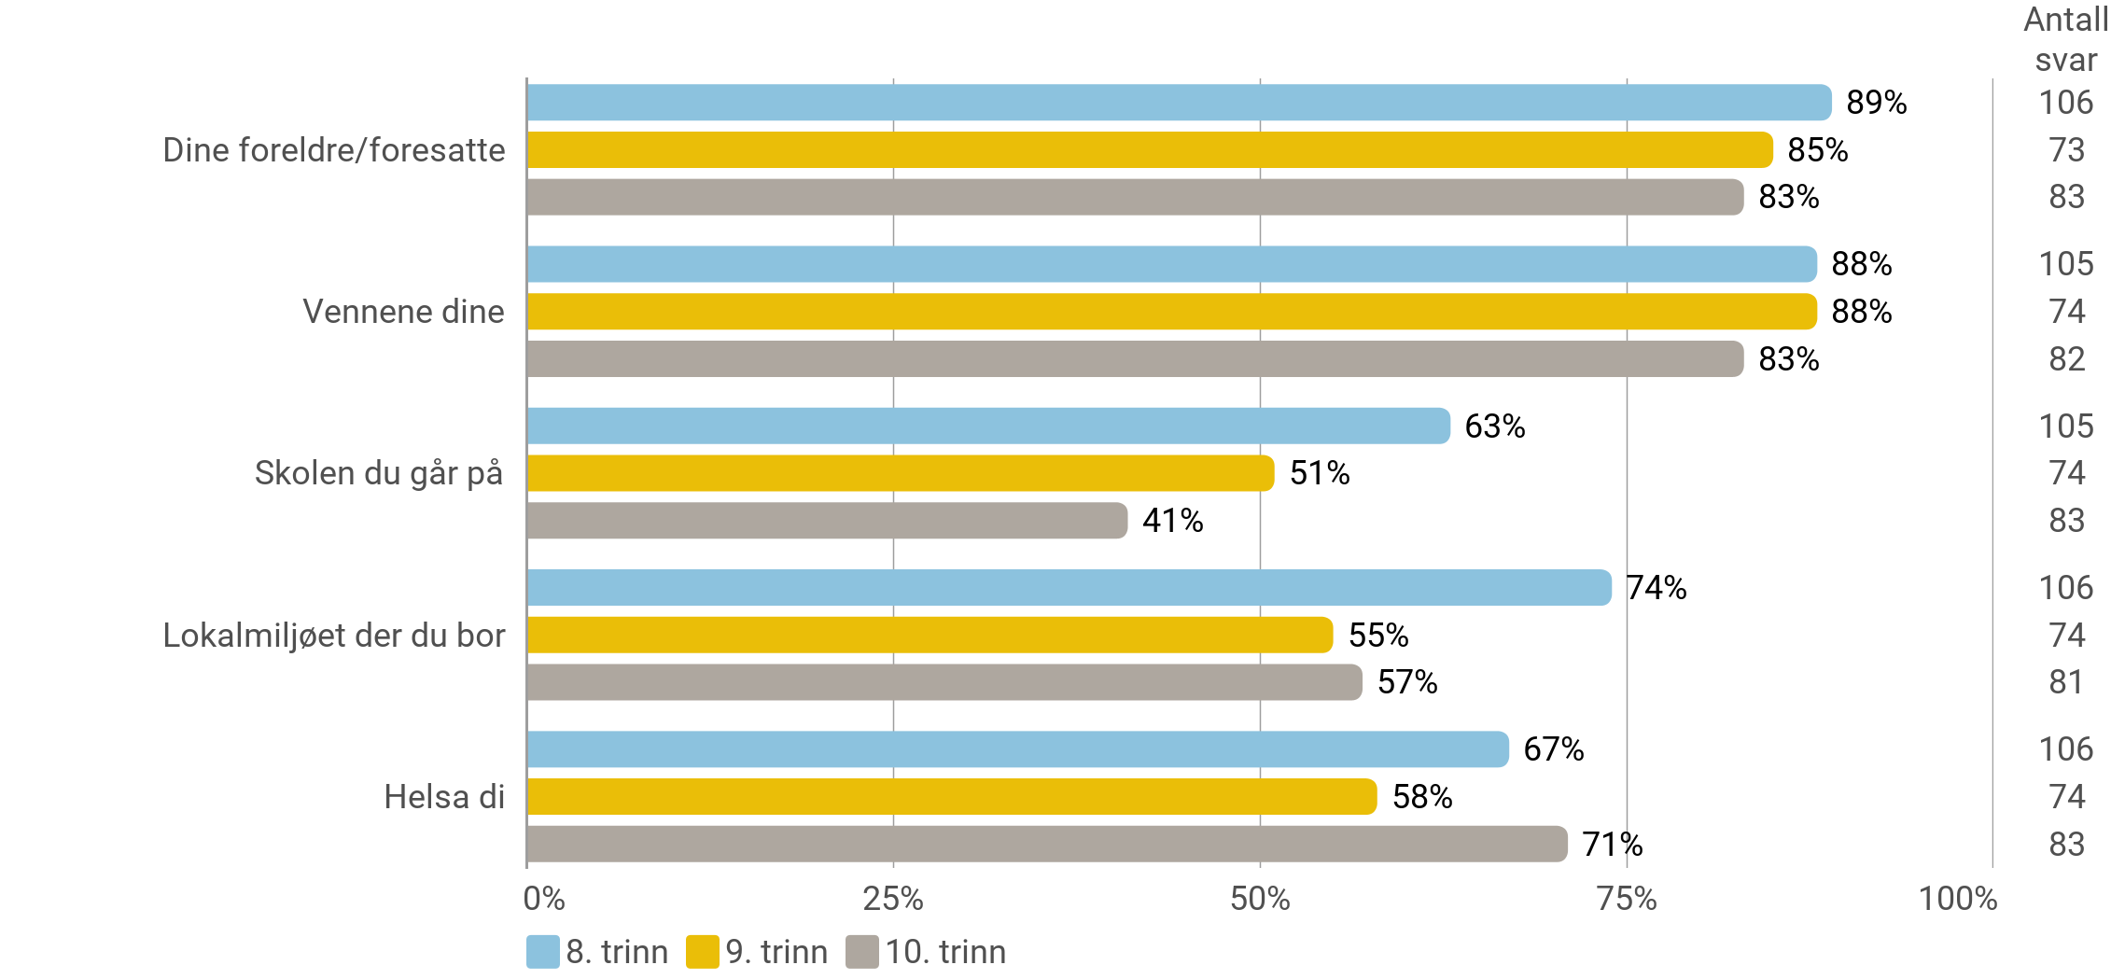
Fornøyd med livet
Hvor fornøyd eller misfornøyd er du med ulike sider ved livet ditt? (Prosentandel som har svart 'litt fornøyd' eller 'svært fornøyd')

Slide 19
Selvbilde
Nedenfor er det noen påstander om hvor fornøyd du er med livet ditt. Hvordan passer disse for deg? (Prosentandel som har svart 'passer svært godt' eller 'passer ganske godt')

Slide 20
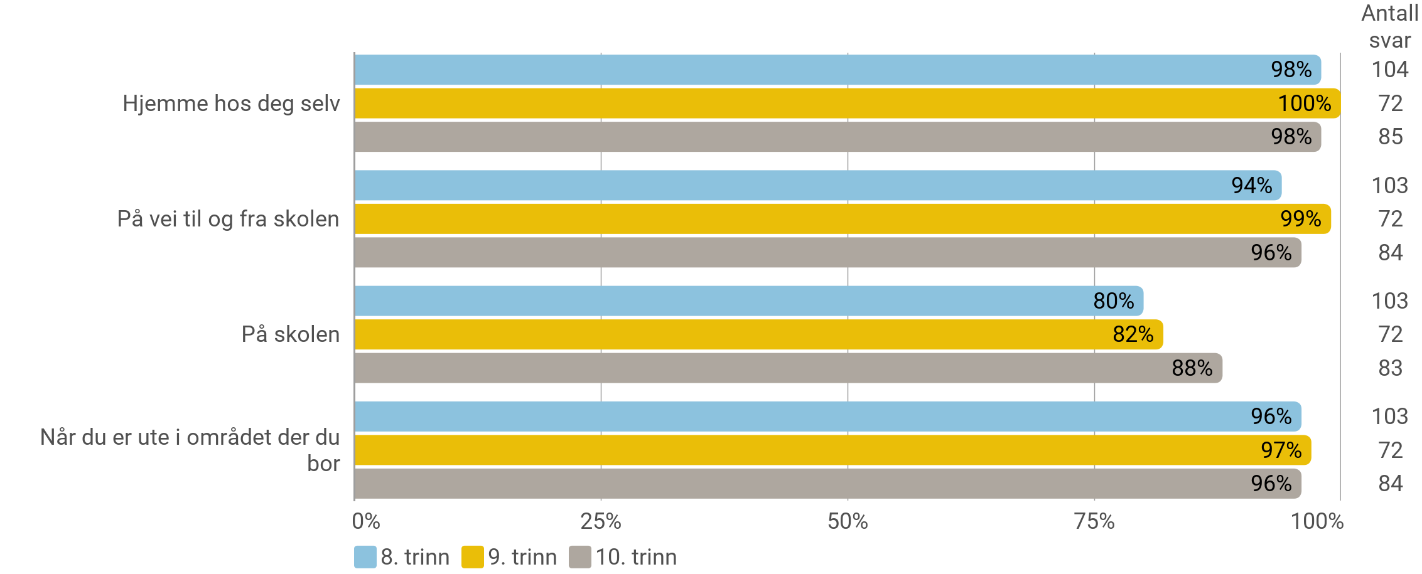
Trygghet
Hvor trygg føler du deg? (Prosentandel som har svart 'veldig trygg' eller 'ganske trygg')

Slide 21
Livskvalitet
Er du enig eller uenig i det som står under? (Prosentandel som har svart 'helt enig' eller 'litt enig')

Slide 22
Livskvalitet
Tenk deg en skala som går 0 til 10. Toppen av skalaen (10) står for det best mulige livet for deg og nederst (0) er det verst mulig livet for deg. Generelt sett, hvor står du på denne skalaen nå for tiden? (Prosentandel som har svart svaralternativ '6' eller høyere)

Slide 23
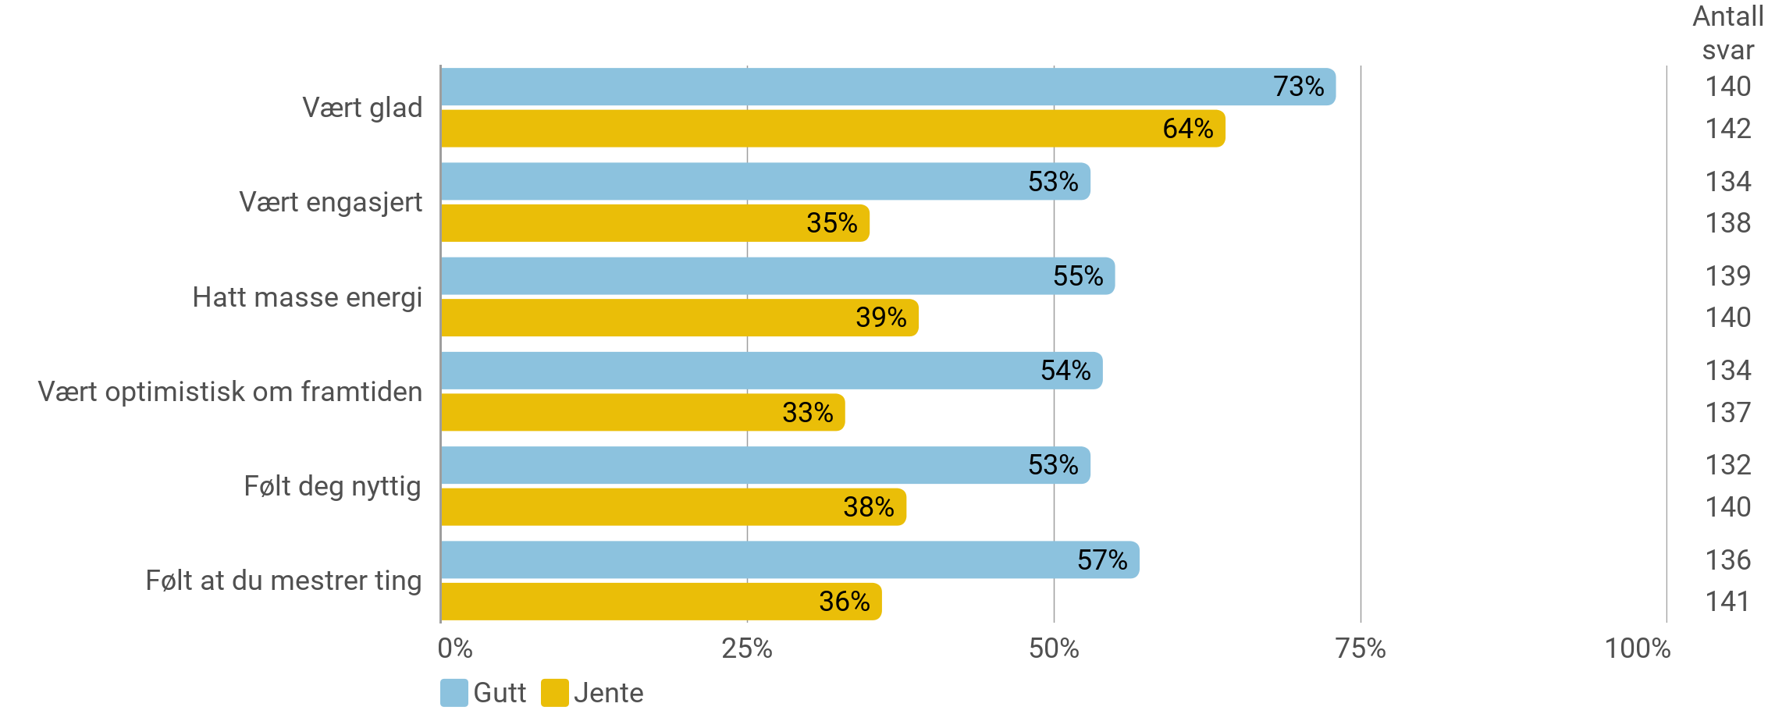
Livskvalitet
Tenk på hvordan du har hatt det den siste uka, hvor ofte har du… (Prosentandel som har svart 'hele tiden' eller 'ofte')

Slide 24
Livskvalitet
I hvilken grad føler du at du hører til på stedet der du bor? (Prosentandel som har svart svaralternativ '6' eller høyere)

Slide 25
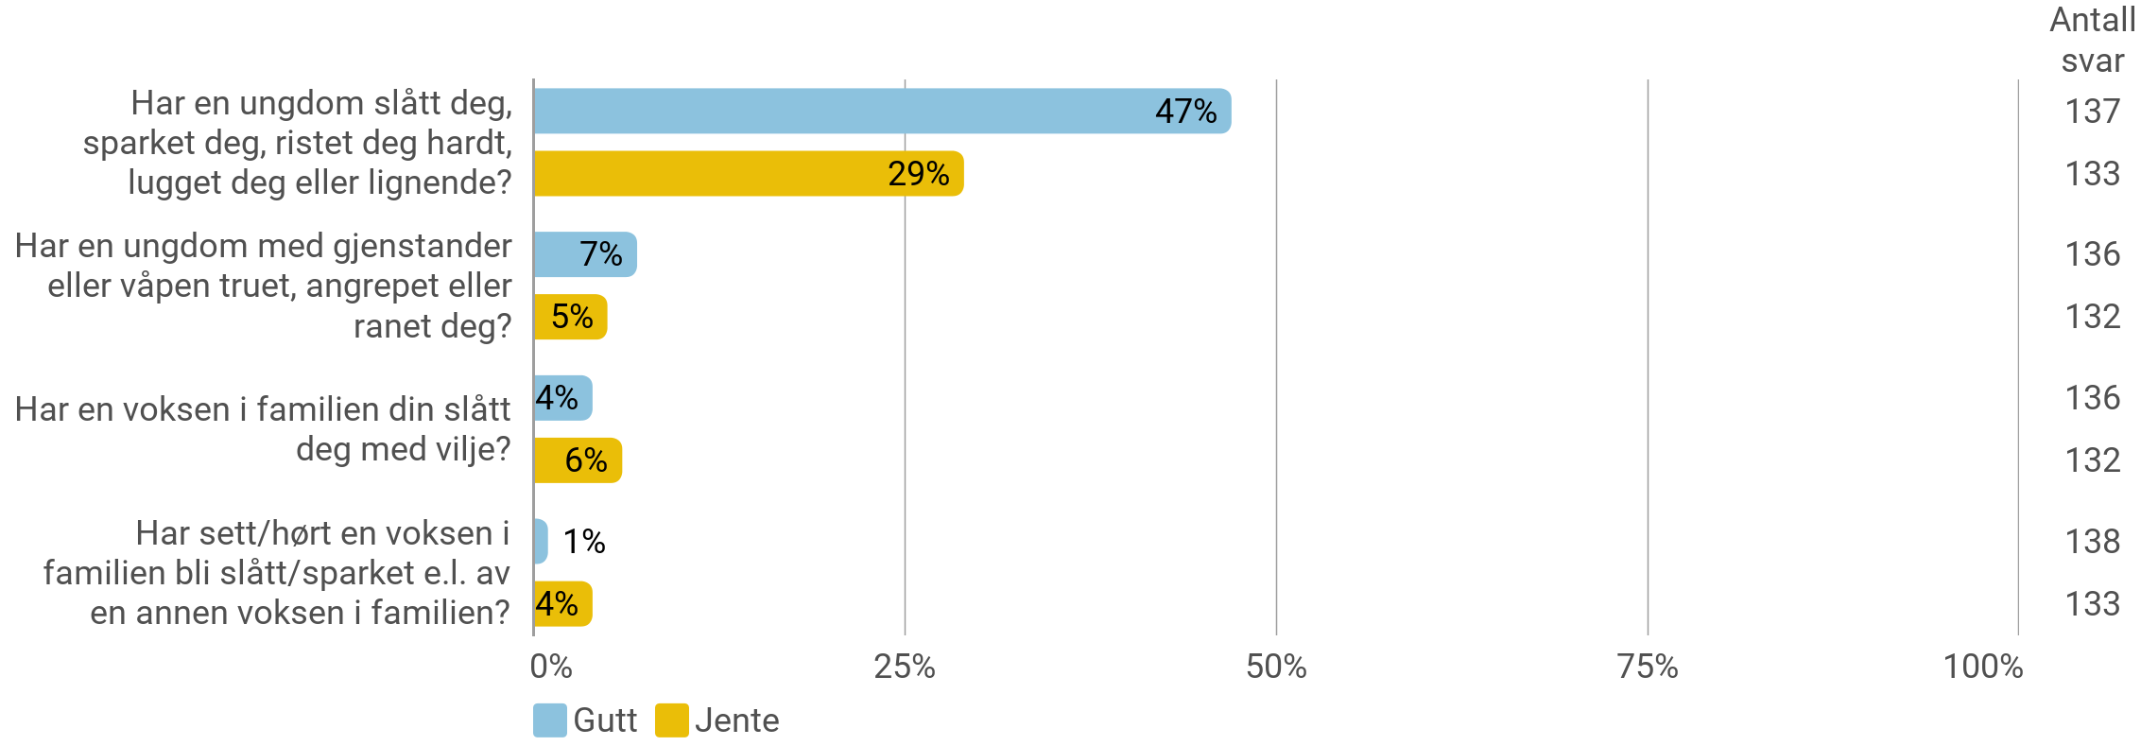
Vold
Tenk på de siste 12 månedene (Prosentandel som har svart '1 gang' eller fler)

Slide 26
Noen å snakke med
Dersom du føler deg utafor eller trist og trenger en å snakke med, har du noen du kan prate med (Prosentandel som har svart 'Ja')

Slide 27
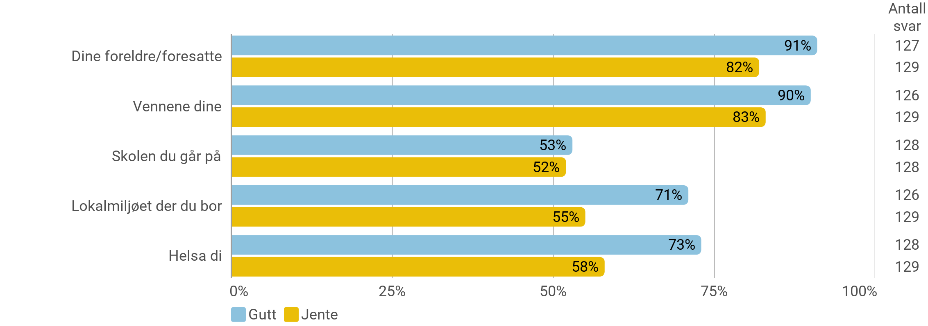
Fornøyd med livet
Hvor fornøyd eller misfornøyd er du med ulike sider ved livet ditt? (Prosentandel som har svart 'litt fornøyd' eller 'svært fornøyd')

Slide 28
Selvbilde
Nedenfor er det noen påstander om hvor fornøyd du er med livet ditt. Hvordan passer disse for deg? (Prosentandel som har svart 'passer svært godt' eller 'passer ganske godt')

Slide 29
Trygghet
Hvor trygg føler du deg? (Prosentandel som har svart 'veldig trygg' eller 'ganske trygg')

Slide 30
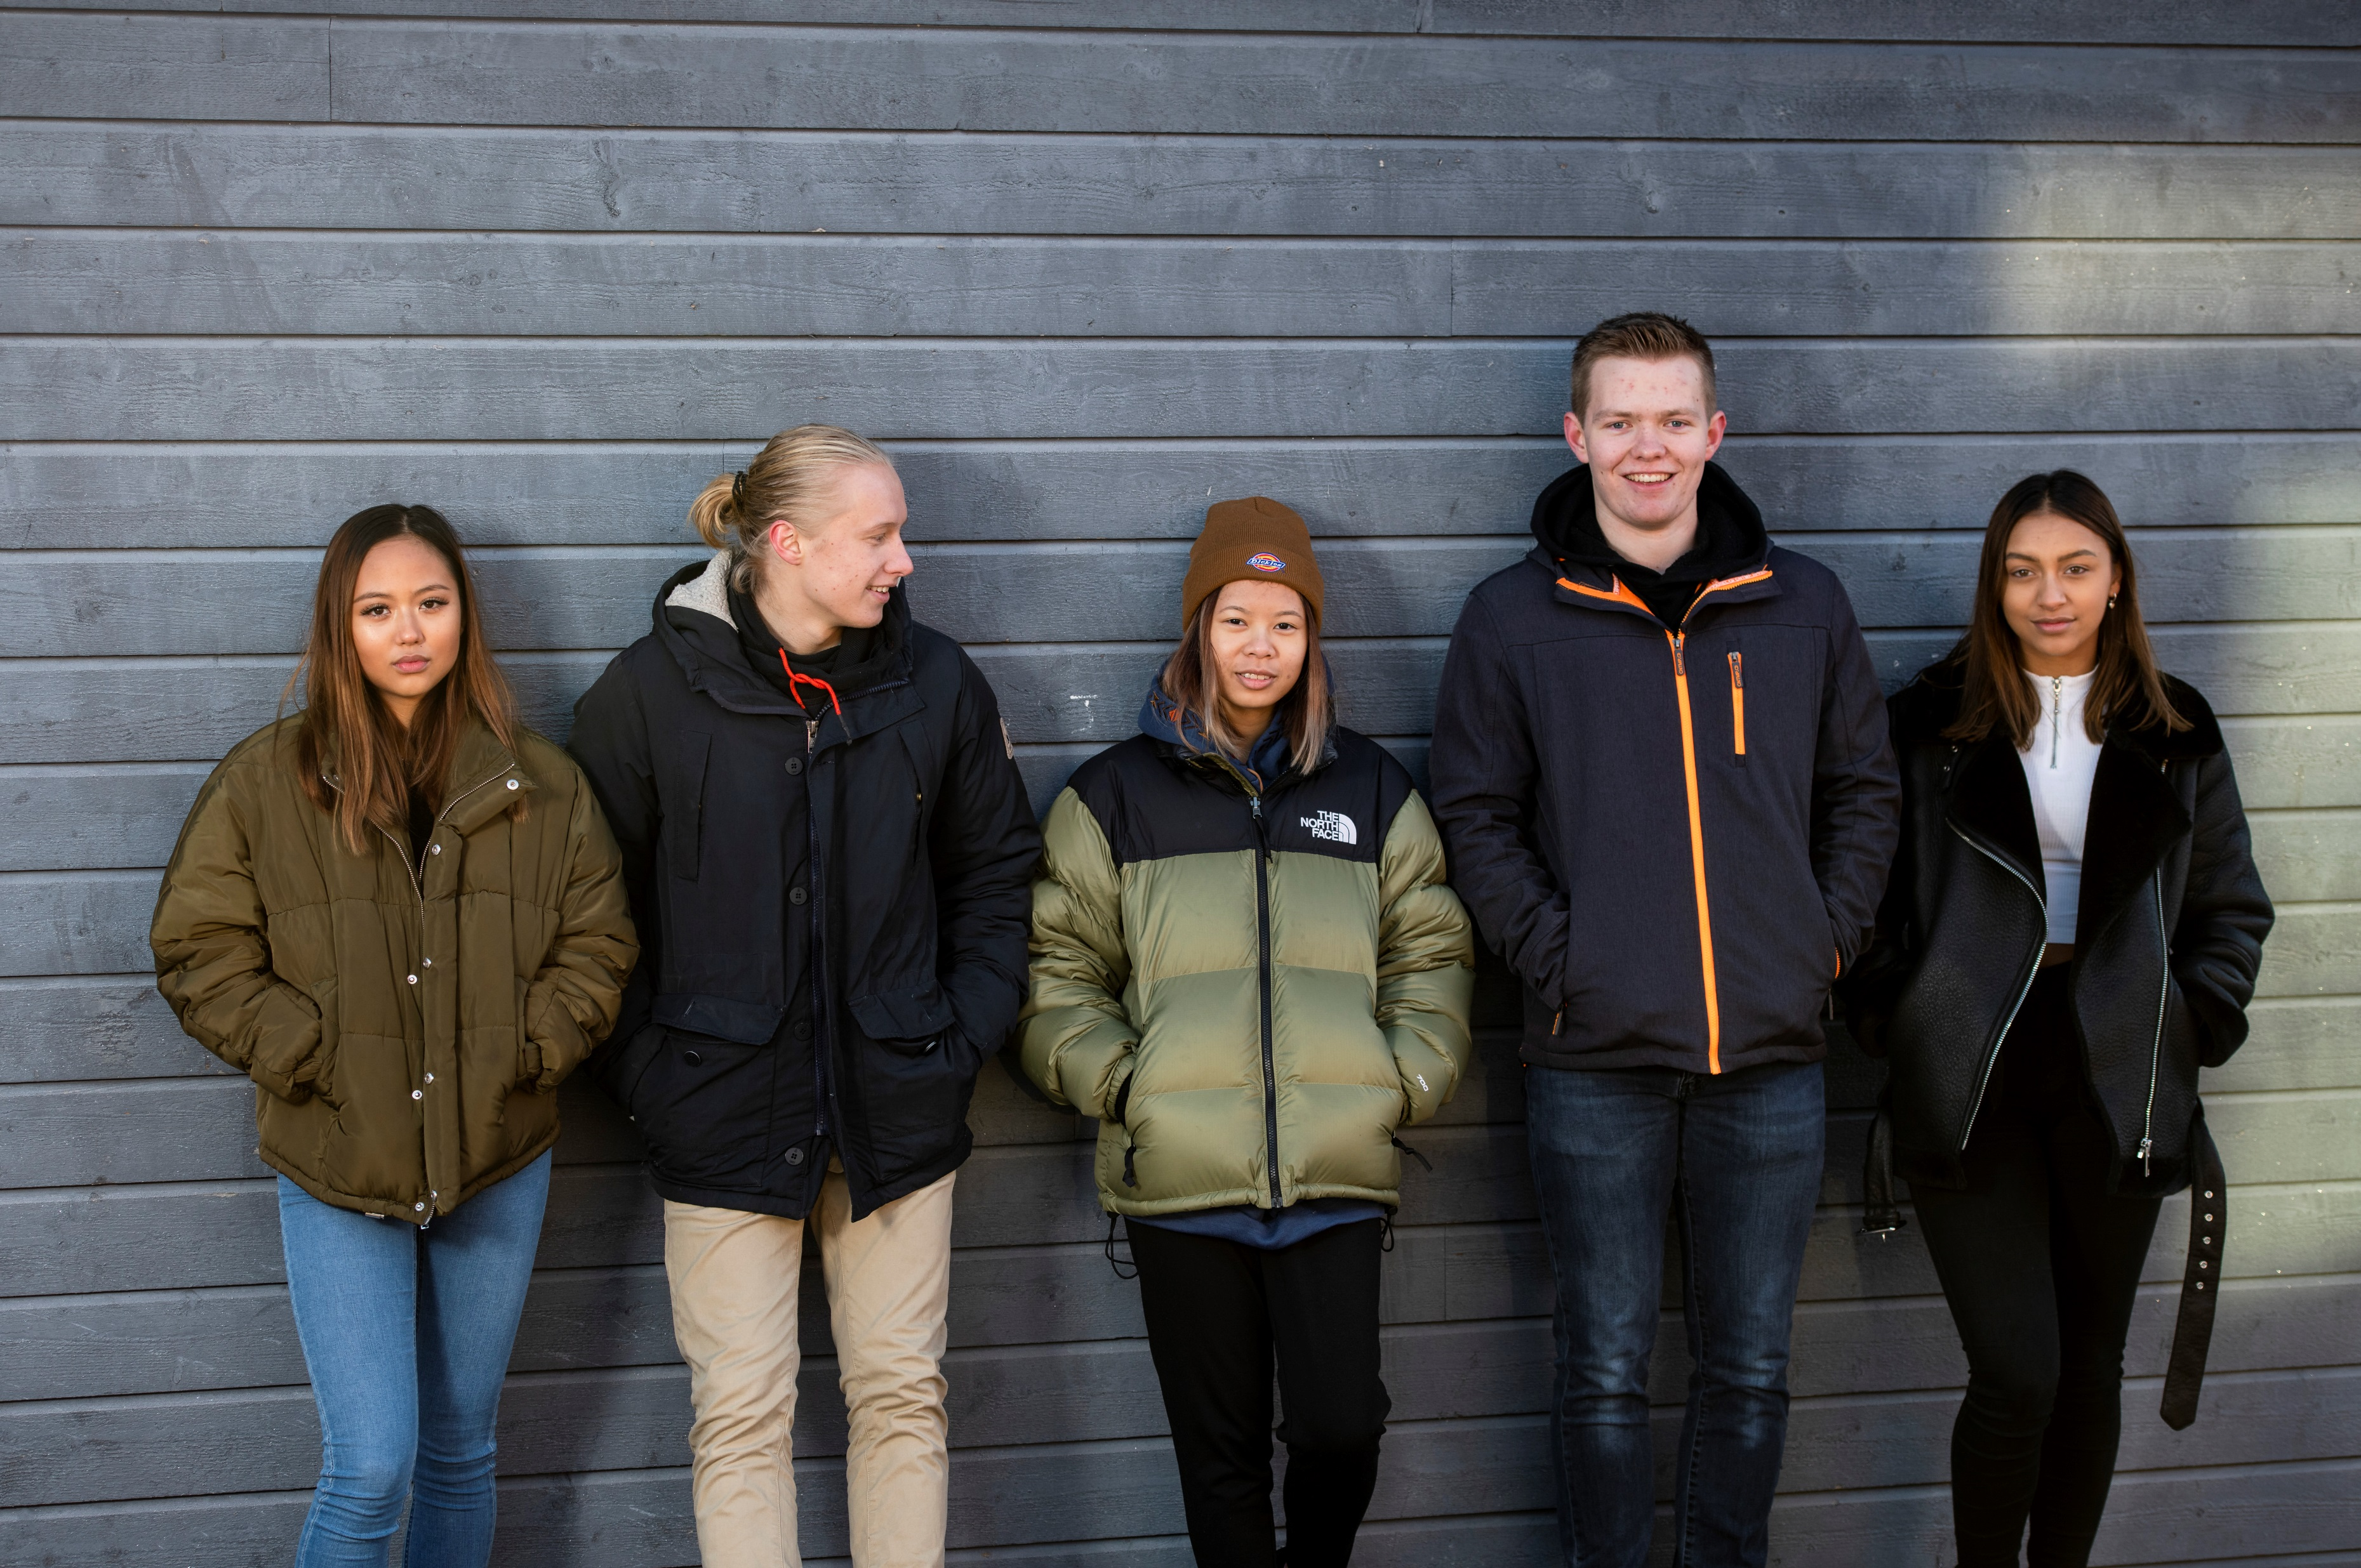
Sammenligningsrapport klassetrinn – 6 trinn
FAKTA OM UNDERSØKELSEN:
Ungdomstrinnet + Videregående
Tidspunkt: Uke 4 - 8
Antall elever: 796
Antall svar: 636
Svarprosent: 80 %
Ungdataundersøkelsen 2024 i Kvam kommune
Foto: Skjalg Bøhmer Vold

Slide 31
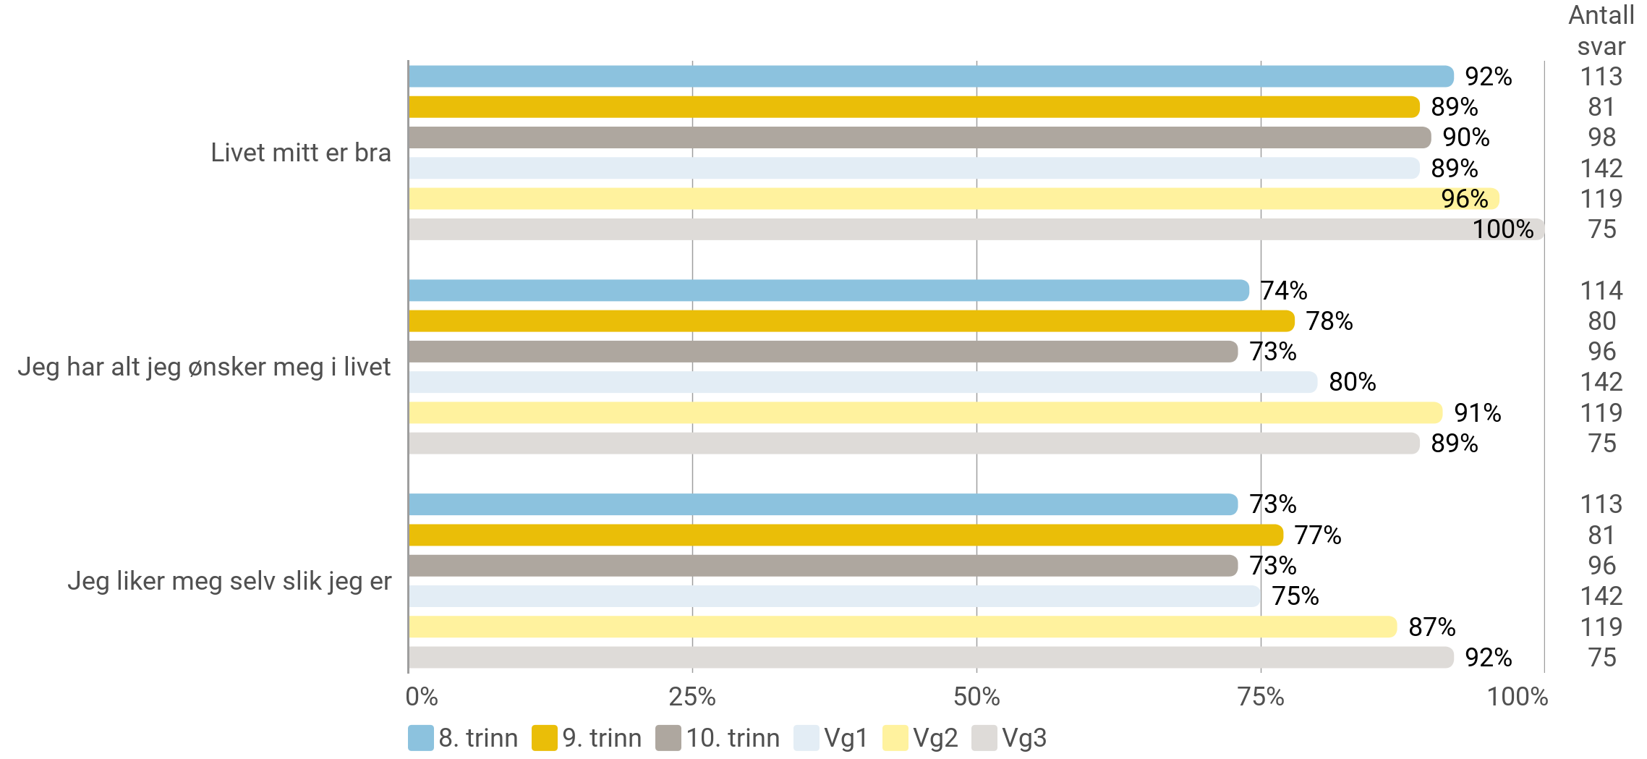
Livskvalitet
Er du enig eller uenig i det som står under? (Prosentandel som har svart 'helt enig' eller 'litt enig')

Slide 32
Livskvalitet
Tenk deg en skala som går 0 til 10. Toppen av skalaen (10) står for det best mulige livet for deg og nederst (0) er det verst mulig livet for deg. Generelt sett, hvor står du på denne skalaen nå for tiden? (Prosentandel som har svart svaralternativ '6' eller høyere)

Slide 33
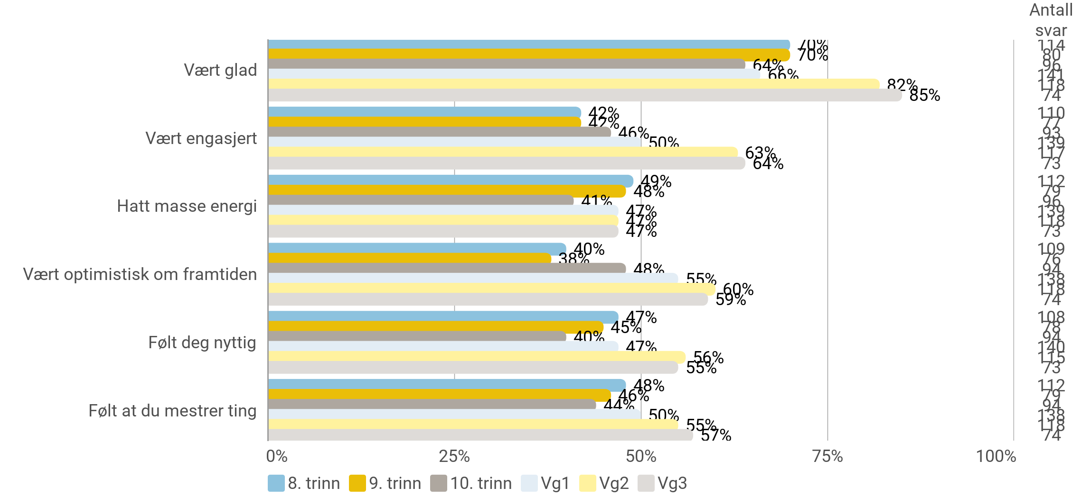
Livskvalitet
Tenk på hvordan du har hatt det den siste uka, hvor ofte har du… (Prosentandel som har svart 'hele tiden' eller 'ofte')

Slide 34
Livskvalitet
I hvilken grad føler du at du hører til på stedet der du bor? (Prosentandel som har svart svaralternativ '6' eller høyere)

Slide 35
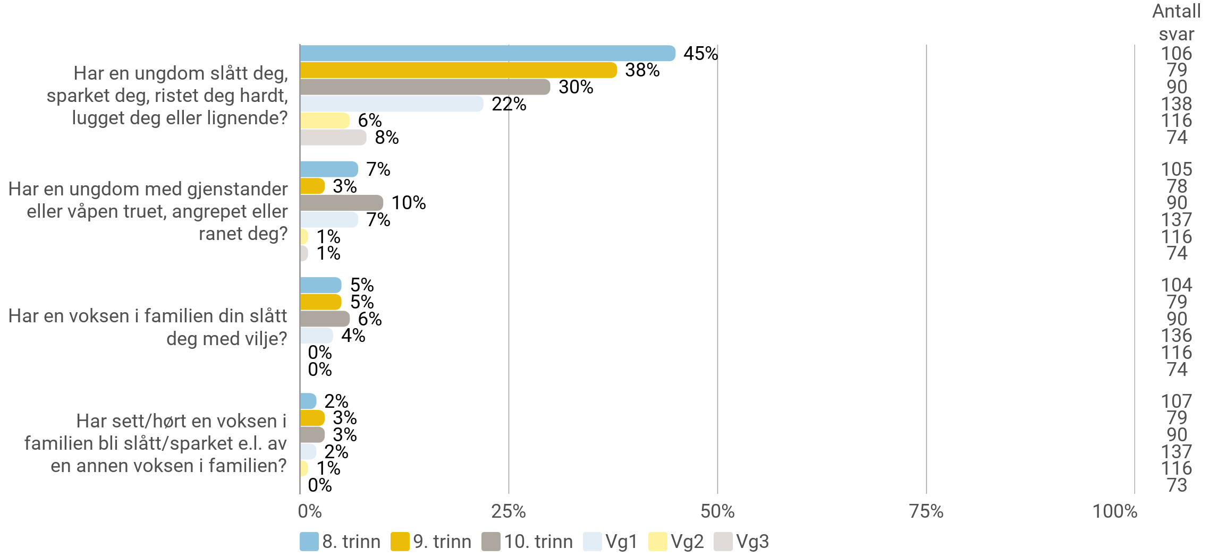
Vold
Tenk på de siste 12 månedene (Prosentandel som har svart '1 gang' eller fler)

Slide 36
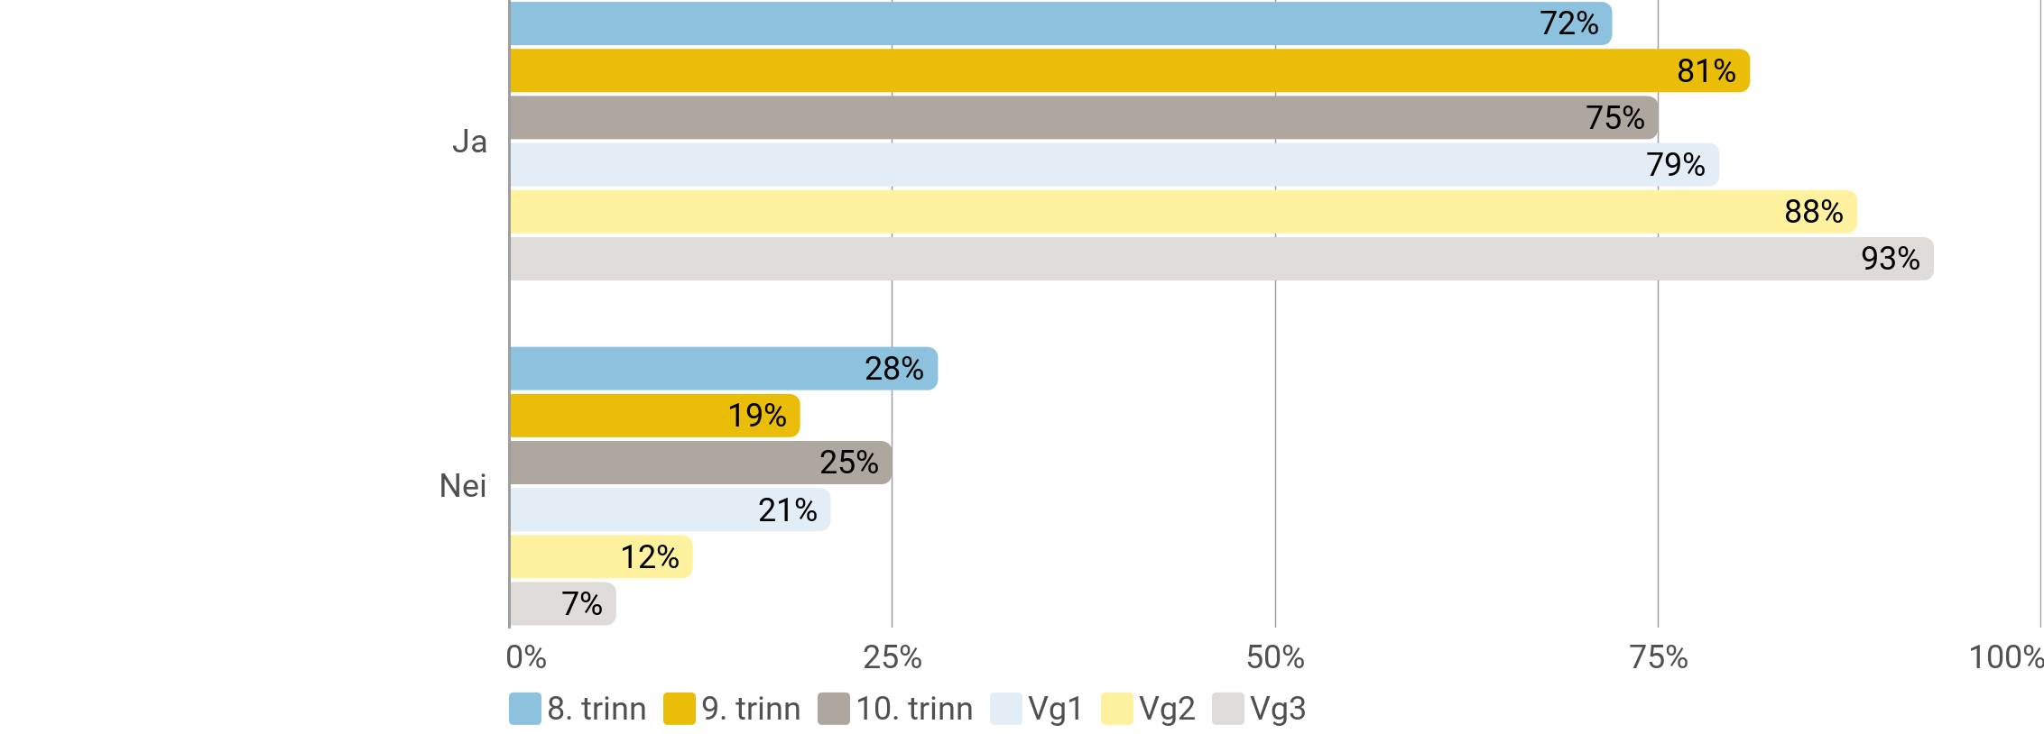
Noen å snakke med
Dersom du føler deg utafor eller trist og trenger en å snakke med, har du noen du kan prate med? (Prosentandel som har svart 'Ja')
Antall svar 606

Slide 37
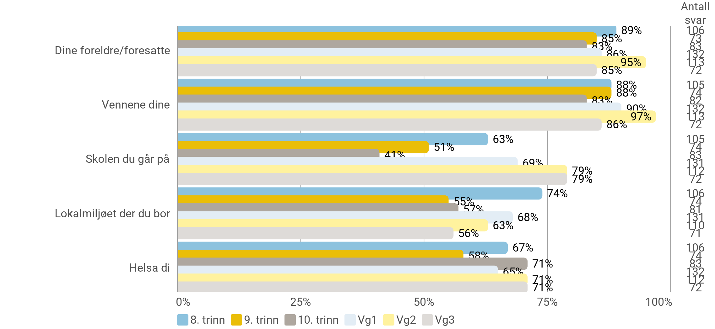
Fornøyd med livet
Hvor fornøyd eller misfornøyd er du med ulike sider ved livet ditt? (Prosentandel som har svart 'litt fornøyd' eller 'svært fornøyd')

Slide 38
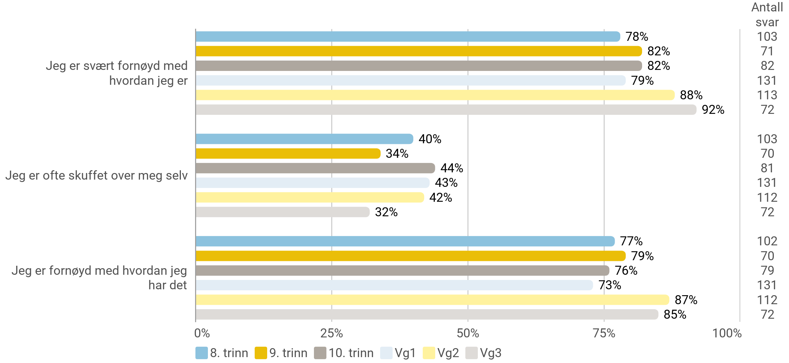
Selvbilde
Nedenfor er det noen påstander om hvor fornøyd du er med livet ditt. Hvordan passer disse for deg? (Prosentandel som har svart 'passer svært godt' eller 'passer ganske godt')

Slide 39
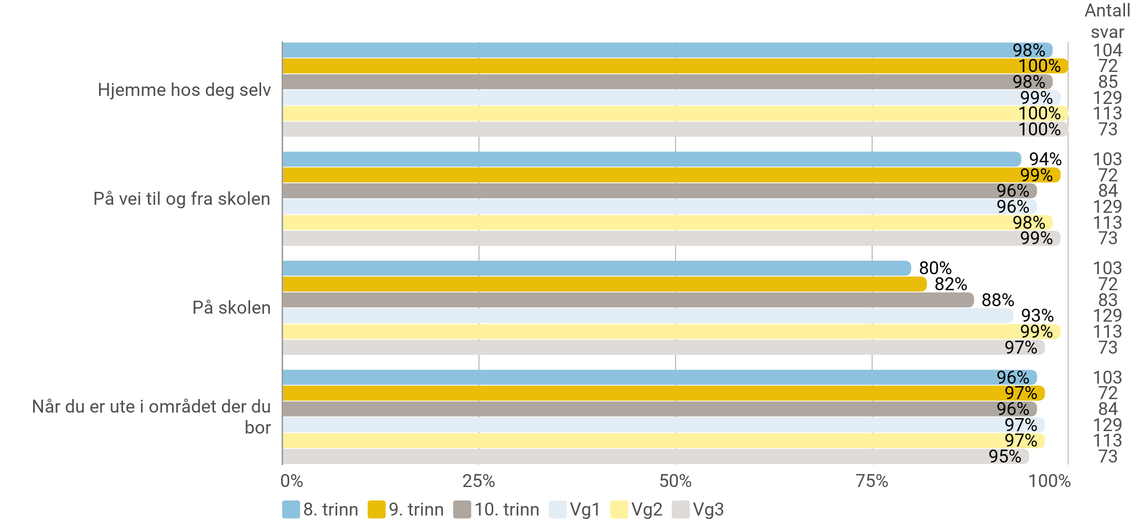
Trygghet
Hvor trygg føler du deg? (Prosentandel som har svart 'veldig trygg' eller 'ganske trygg')

